Slide 1

第4单元 选择结构程序设计

Slide 2
目录
concents
任务1
选择结构编程思想
任务2
if语句
任务3
switch语句

Slide 3
任务1 选择结构程序设计思想

Slide 4
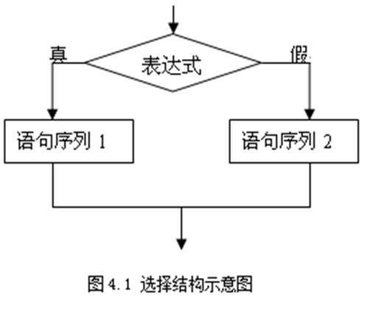
选择结构的概念
工作概述
1.什么叫选择结构？

Slide 5
选择结构程序设计的四大要素：
条件是什么？
条件为 “真”时执行什么？
条件为 “假” 时执行什么？
“汇合点”在哪里？

Slide 6
任务2 if语句

Slide 7

工作概述
一、单分支选择语句if
提出问题：
什么是单分支选择语句？

Slide 8
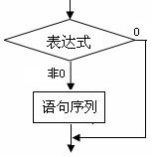
一、单分支选择语句if
一般格式
执行流程
if（表达式） ｛ 语句序列;｝
【说明】“语句序列”可以是一条语句，也可以是多条语句。当语句序列中的语句超过1条时，必须用一对大花括号“{ }”将其括起来，以复合语句形式出现。

Slide 9
一、单分支选择语句if
【例4-1】输入两个整数，输出其中的大数。
要求：用单边if语句实现。
02
给x,y赋值；
定义三个整型变量x,y,max
01
用前一个数的最大者与第二个数比，得出新的最大者
设计步骤：
04
将第一个数赋给max
03
05
输出最大者

Slide 10
一、单分支选择语句if
【例4-1】输入两个整数，输出其中的大数。
要求：用单边if语句实现。
源程序：
main()
{ int x,y，max；
printf(“input two numbers:”)；
scanf（“%d,%d”,&x,&y ）；
max=x；
if(max<y) max=y；
printf(“max=%d”，max)；
}
02
给x,y赋值；
定义三个整型变量x,y,max
01
用前一个数的最大者与第二个数比，得出新的最大者
设计步骤：
04
将第一个数赋给max
03
05
输出最大者

Slide 11
一、单分支选择语句if
【例4-2】输入3个整数，按照从小到大的顺序输出。
1.程序分析：
（1）日常思维——演示——分析——结论
（2）换位思考

Slide 12
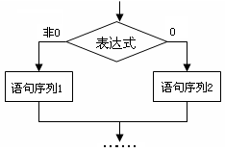
二、双分支选择语句if-else
一般格式
执行流程
if（表达式）
｛语句序列1；｝
else
｛语句序列2；｝
【说明“语句序列”可以是一条语句，也可以是多条语句。当语句序列中的语句超过1条时，必须用一对大花括号“{ }”将其括起来，以复合语句形式出现。

Slide 13
二、双分支选择语句if-else
【例4-3】编程，判断整数x的奇偶性。
01
程序分析
设计步骤：
02
算法设计
03
源程序

Slide 14
二、双分支选择语句if-else
测一测
（1）请读者用双分支选择语句改写【例题4-1】。
（2）如何用单分支if语句实现【例4-3】的功能。

Slide 15
二、双分支选择语句if-else
使用if-else语句，应注意以下事项。
事项1 | if-else中可省else，无else子句时就是单分支if语句。

Slide 16
二、双分支选择语句if-else
使用if-else语句，应注意以下事项。
事项2 | else必须与if搭配使用。

Slide 17
二、双分支选择语句if-else
使用if-else语句，应注意以下事项。
事项3 | 当if子句和else子句中包含多条语句时，必须要用“｛｝”括起来组成复合语句。

Slide 18
二、双分支选择语句if-else
使用if-else语句，应注意以下事项。
事项4 | C程序没有行的概念，因此，if-else语句可以写在一行上，也可以分多行书写。

Slide 19
二、双分支选择语句if-else
使用if-else语句，应注意以下事项。
事项5 | 使用if语句时，不要随意加分号，否则会造成语法错误。

Slide 20
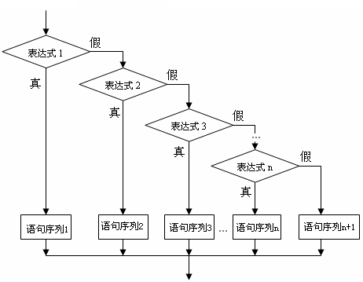
三、if语句的嵌套
一般格式
执行流程
if (表达式1)
语句序列1；
else if（表达式2）
语句序列2；
else if（表达式3）
语句序列3；
.......
else if（表达式n）
语句序列n；
else 语句序列n+1；

Slide 21
三、if语句的嵌套
【例4-4】输入3个整数，输出其中的最大者。
01
程序分析
设计步骤：
02
算法设计
03
源程序

Slide 22
三、if语句的嵌套
if嵌套的使用说明
if与else的配对原则 | 当if语句嵌套使用时，会出现if与else配对的问题。C编译系统处理该问题的原则是：else总是与它前面离它最近的尚未配对的if配对。

Slide 23
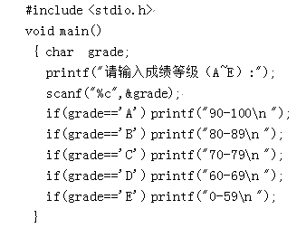
任务实施
键盘输入学生成绩等级grade，输出成绩范围。

Slide 24
任务3 switch语句

Slide 25
switch语句
一般格式
功能
首先计算switch后面的表达式的值，并逐个与case
后面的表达式的值作比较。
当与某个常量表达式的值
相等时，以此作为入口，执行该case后面的语句组，若表达式的值与任何case 均不相同，则执行default后面的语句组n+1。

Slide 26
switch语句
switch语句的注意事项
事项1 | switch后面圆括号内的表达式一般是整数表达式或字符表达式。

Slide 27
switch语句
switch语句的注意事项
事项2 | default和语句组n+1可以同时省略。

Slide 28
switch语句
switch语句的注意事项
事项3 | case和常量表达式之间必须用空格隔开。

Slide 29
switch语句
switch语句的注意事项
事项4 | switch语句的结束。 例如： switch（n） { case 1：x=1； case 2：x=2； }

Slide 30
switch语句
switch语句的注意事项
事项5 | switch结构允许嵌套。

Slide 31
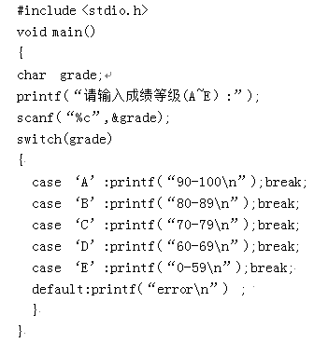
任务实施
键盘输入学生成绩等级grade，输出成绩范围。

Slide 32
谢 谢！

